Slide 1
Планирование: теория и практика
методические рекомендации к планированию
работы школьной библиотеки
на 2015– 2016 учебный год

Slide 2
В помощь планированию работы школьных библиотек на 2015-2016 учебный год
Планировать работу школьной библиотеки рекомендуем в соответствии с юбилейными литературными и памятными датами года и основными направлениями библиотечной деятельности, главной задачей ставя перед собой привлечение детей к чтению, привитие любви к книге, воспитание информационной культуры.
Успешной и эффективной библиотечно-информационная деятельность может быть при условии сотрудничества с педагогами и родителями и ориентации на качественное удовлетворение запросов, что в свою очередь зависит от использования инновационных форм и методов работы, особенно интерактивных.
Целесообразно планировать работу с учетом акций по проведению десятилетий, юбилеев, праздников, объявленных международными организациями, Президентом и Правительством Российской Федерации, а также – федеральных и региональных программ.

Slide 3
По решению ООН:
2005-2015 годы | Международное десятилетие действий «Вода для жизни».
2006–2016 годы | Десятилетие реабилитации и устойчивого развития пострадавших регионов (третье десятилетие после Чернобыля)
2008-2017 годы | Второе десятилетие ООН по борьбе за ликвидацию нищеты регионов.
2010-2020 годы | Десятилетие ООН, посвященное пустыням и борьбе с опустыниванием.
2011-2020 годы | Десятилетие действий по обеспечению безопасности дорожного движения.
2011-2020 годы | Десятилетие биологического разнообразия.
2014–2024 годы | Десятилетие устойчивой энергетики для всех.

Slide 4
По решению президента РФ В. В. Путина
2015 год объявлен в России Годом литературы
2015 год объявлен перекрестным годом Польши в России и России в Польше.
2015 год Россия и Болгария проводят перекрестный Год туризма.

Slide 5
2015 год – Год ветеранов Великой Отечественной войны 1941-1945 годов в Содружестве Независимых Государств
Руководствуясь стремлением достойно отметить предстоящий знаменательный юбилей – 70-летие Победы в Великой Отечественной войне, главы государств – участников СНГ на заседании Совета глав государств Содружества в Минске приняли 25 октября 2013 года Решение об объявлении 2015 года в Содружестве Независимых Государств Годом ветеранов Великой Отечественной войны 1941–1945 годов.

Slide 6
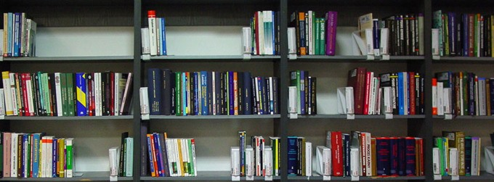
Книги-юбиляры 2015:
225 лет Радищев А.Н. «Путешествие из Петербурга в Москву» (1790)
215 лет «Слово о полку Игореве» - памятник древнерусской литературы XII в. (Впервые опубликован в 1800 г.)
195 лет Пушкин А.С. «Руслан и Людмила» (1820)
190 лет Пушкин А.С. «Борис Годунов» (1825)
185 лет Пушкин А.С. «Маленькие трагедии» (1830)
«Моцарт и Сальери» (1830)
«Сказка о попе и работнике его Балде» (1830)

Slide 7
Патриотическое воспитание
Историческое значение каждого русского человека
измеряется его заслугами Родине, его человеческое
достоинство – силой его патриотизма.
Н.Г. Чернышевский
Патриотизм - одна из наиболее значимых, непреходящих ценностей, присущих всем сферам жизни общества и государства, является важнейшим духовным достоянием личности, характеризует высший уровень ее развития и проявляется в ее активно-деятельностной самореализации на благо Отечества.

Slide 8
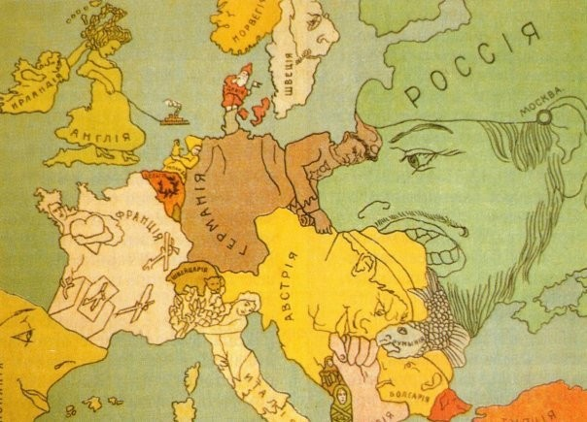
2 сентября – 70 лет победы во Второй мировой войне
Вторая мировая война (1 сентября 1939 — 2 сентября 1945) — война двух мировых военно-политических коалиций, ставшая крупнейшим вооружённым конфликтом в истории человечества. В ней участвовало 62 государства из 73 существовавших на тот момент (80 % населения земного шара). Боевые действия велись на территории трёх континентов и в водах четырёх океанов. Это единственный конфликт, в котором было применено ядерное оружие.

Slide 9
Дни воинской славы России
8 сентября - День Бородинского сражения русской армии под командованием М.И. Кутузова с французской армией (1812 год);
11 сентября - День победы русской эскадры под командованием Ф.Ф. Ушакова над турецкой эскадрой у мыса Тендра (1790 год);
21 сентября - День победы русских полков во главе с великим князем Дмитрием Донским над монголо-татарскими войсками в Куликовской битве (1380 год);
4 ноября - День народного единства;
7 ноября - День проведения военного парада на Красной площади в городе Москве в ознаменование двадцать четвертой годовщины Великой Октябрьской социалистической революции (1941 год);
1 декабря - День победы русской эскадры под командованием П.С. Нахимова над турецкой эскадрой у мыса Синоп (1853 год);
5 декабря - День начала контрнаступления советских войск против немецко-фашистских войск в битве под Москвой (1941 год);
24 декабря - День взятия турецкой крепости Измаил русскими войсками под командованием А.В. Суворова (1790 год).

Slide 10
Дни воинской славы России
27 января - День полного освобождения советскими войсками города Ленинграда от блокады его немецко-фашистскими войсками (1944 год);
2 февраля - День разгрома советскими войсками немецко-фашистских войск в Сталинградской битве (1943 год);
23 февраля - День защитника Отечества;
18 апреля - День победы русских воинов князя Александра Невского над немецкими рыцарями на Чудском озере (Ледовое побоище, 1242 год);
9 мая - День Победы советского народа в Великой Отечественной войне 1941 -1945 годов (1945 год);
7 июля - День победы русского флота над турецким флотом в Чесменском сражении (1770 год);
10 июля - День победы русской армии под командованием Петра Первого над шведами в Полтавском сражении (1709 год);
9 августа - День первой в российской истории морской победы русского флота под командованием Петра Первого над шведами у мыса Гангут (1714 год);
23 августа - День разгрома советскими войсками немецко-фашистских войск в Курской битве (1943 год)

Slide 11
Памятные даты России
25 января - День российского студенчества;
15 февраля - День памяти о россиянах, исполнявших служебный долг за пределами Отечества;
12 апреля - День космонавтики;
26 апреля - День участников ликвидации последствий радиационных аварий и катастроф и памяти жертв этих аварий и катастроф;
27 апреля - День российского парламентаризма;
22 июня - День памяти и скорби - день начала Великой Отечественной войны (1941 год);
29 июня - День партизан и подпольщиков;
28 июля - День Крещения Руси;
1 августа - День памяти российских воинов, погибших в Первой мировой войне 1914 - 1918 годов;
2 сентября - День окончания Второй мировой войны (1945 год);
3 сентября - День солидарности в борьбе с терроризмом;
7 ноября - День Октябрьской революции 1917 года;
3 декабря - День Неизвестного Солдата;
9 декабря - День Героев Отечества;
12 декабря - День Конституции Российской Федерации.

Slide 12
Правовое просвещение
Правовое сознание и поведение детей и подростков нельзя формировать обособленно, отдельно от др. форм сознания. Необходима интеграция различных знаний об обществе, включая правовые, и использование доступных форм донесения их до ребёнка. Одним из первых таких курсов является «Граждановедение» («Обществознание»), призванное формировать правовую культуру школьника на основе раскрытия всей гаммы общечеловеческих ценностей, составляющих общую гуманистическую культуру личности. Правовые представления детям даются в тесной связи с реальными проблемами жизни, через них формируются соответствующее отношение, правовые чувства и убеждения.
Обратите внимание на следующие даты:
15 сентября – Международный день демократии
16 ноября — Международный день толерантности (терпимости)
20 ноября – Всемирный день ребенка
10 декабря — День прав человека 1 июня — Международный день защиты детей

Slide 13
Памятные даты России
3 сентября - День солидарности в борьбе с терроризмом.
Эта новая памятная дата России была установлена в соответствии с Федеральным законом Российской Федерации «О днях воинской славы (победных днях) России» в редакции от 21 июля 2005 года. Она напрямую связана с событиями в Беслане 1—3 сентября 2004 года.
В день солидарности в борьбе с терроризмом не только в Беслане, но и по всей стране вспоминают жертв террористических актов, а также сотрудников правоохранительных органов, погибших при выполнении служебного долга.
Комплексный план противодействия идеологии терроризма в Российской Федерации на 2013-2018 годы, утвержденный Президентом РФ 26.04.2013 г.

Slide 14
7 сентября – Международный день уничтожения военной игрушки
Всемирный День уничтожения военной игрушки (День отказа от военной игрушки) — международный день, который призван заменить игрушечные пистолеты, пулемёты, мечи, сабли, шпаги, ножи, дубинки, танки, самолёты на игрушки не связанные с войной — плюшевых мишек, куклы, спортивные автомобили и другие. Этот день отмечается в основном в странах Европейского Союза, ежегодно, 7 сентября.
Идея проведения Всемирного дня уничтожения военной игрушки принадлежит «Всемирной Ассоциации помощи сиротам и детям, лишённым родительской опеки». Именно эта благотворительная организация в 1987 году первой предложила учредить этот международный день 7 сентября. Впервые Всемирный день уничтожения военной игрушки отмечался в 1988 году.

Slide 15
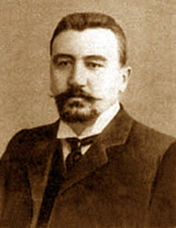
7 сентября – 145 лет со дня рождения русского писателя Александра Ивановича Куприна (1870-1938)
Литература для будущего писателя началась со стихов и поэтических переводов. Но вскоре он разочаровался в поэзии и перешел на прозу. Тогда же и был написан рассказ "Последний дебют". Пристроить это произведение в "Русский сатирический листок" помог Куприну московский поэт, добрейший чудак Лиодор Иванович Пальмин. Счастье и гордость Куприн пережил невероятные (этот эпизод своей жизни он описал в рассказе "Типографская краска" и романе "Юнкера"). Однако публикация рассказа возымела и другие последствия. Дело в том, что Куприн совсем забыл, что для напечатания произведения нужно было разрешение начальника училища. В итоге Куприн попал в карцер, как выразился ротный командир Дрозд "за незнание внутренней службы".
"Ах, кляну себя, что, про запас, не изучил ни одного прикладного искусства, или хоть ремесла. Не кормит паршивая беллетристика"
А. И. Куприн, 1926 г.

Slide 16
Дни воинской славы России
11 сентября - День победы русской эскадры под командованием Ф.Ф. Ушакова над турецкой эскадрой у мыса Тендра (1790 год).
Потери эскадры Ушакова, насчитывавшей 10 линейных кораблей, 6 фрегатов, 1 бомбардирский корабль и 20 вспомогательных судов, оснащённых в сумме 830 пушками, составили 21 человек убитым и 25 ранеными. Эскадра Хусейн-паши, состоявшая из 14 линейных кораблей, 8 фрегатов и 23 вспомогательных судов, имевших в общей сложности 1400 пушек, потеряла 2 линейных и 3 вспомогательных корабля утопленными, а также более 2000 моряков убитыми. Кроме того, русские захватили один линейный и несколько вспомогательных кораблей. Ещё несколько турецких судов, сумевших сбежать от эскадры Ушакова, получили серьёзные повреждения.
Победа эскадры Фёдора Ушакова в сражении при Тендре лишила турецкую армию помощи флота, что развязало руки Днепровской флотилии, сыгравшей важную роль при взятии Измаила в декабре 1790 года русскими войсками под командованием Александра Суворова.
Русско-турецкая война 1787–1791 года закончилась безоговорочной победой России, во многом предопределённой морскими победами русского флота под командованием Фёдора Ушакова.

Slide 17
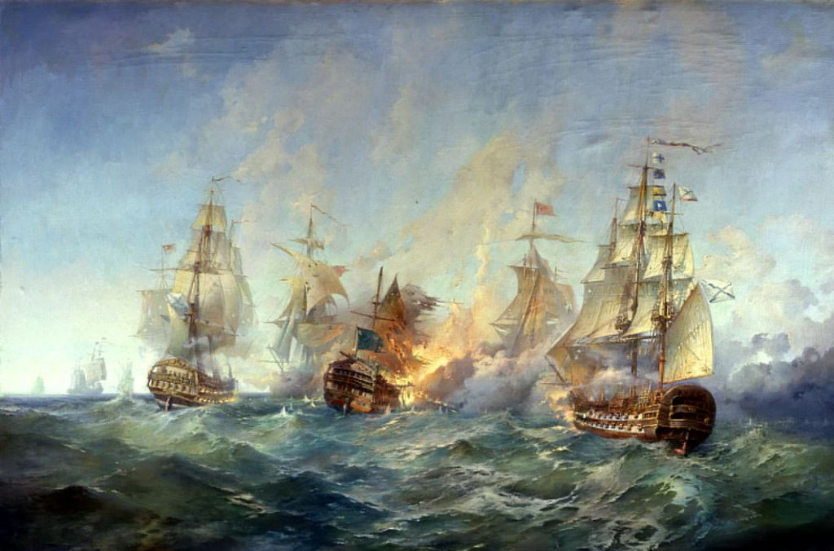
Блинков Александр Сражение у острова Тендра 28-29 августа 1790 года

Slide 18
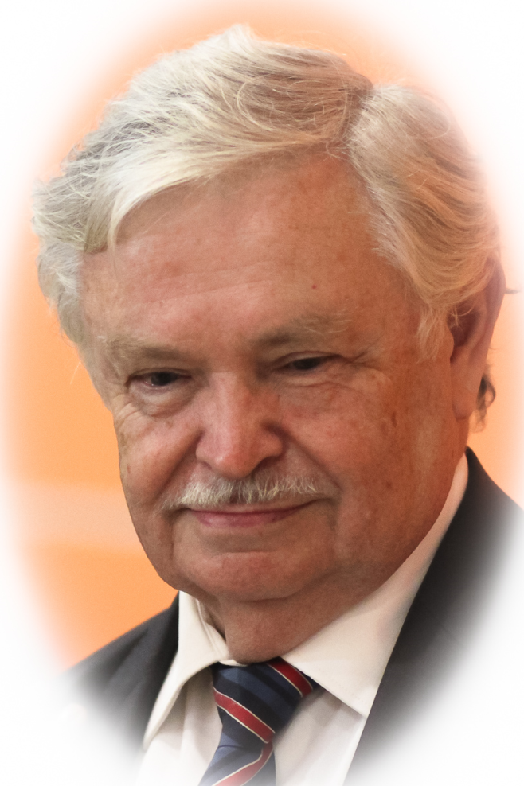
13 сентября – 80 лет со дня рождения русского писателя Альберта Анатольевича Лиханова (1935)
Альберт Анатольевич Лиханов — детский и юношеский писатель, президент Международной ассоциации детских фондов, председатель Российского детского фонда, директор Научно-исследовательского института детства.
Академик Российской академии образования (2001), академик Российской академии естественных наук (1993), почётный профессор Вятского государственного педагогического университета (1995) (ныне Вятский государственный гуманитарный университет), почётный профессор Белгородского государственного университета (2001), почётный доктор Санкт-Петербургского гуманитарного университета профсоюзов (2007), почётный доктор Тюменского государственного университета (2006), почётный доктор Японского университета «Сока», Токио (2008), почётный профессор Московского государственного педагогического института (2008), почётный доктор Уральского государственного университета (2009)

Slide 19
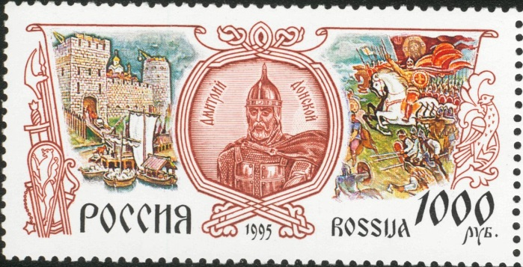
21 сентября – 635 лет Куликовской битве
21 сентября - День победы русских полков во главе с великим князем Дмитрием Донским над монголо-татарскими войсками в Куликовской битве (1380 год)
«Сказание о Мамаевом побоище» сообщает, что русские войска шли в битву под чёрмным, то есть, тёмно-красным или багровым, знаменем с изображением золотого образа Иисуса Христа. Миниатюры XVII века изображают в качестве знамени красный стяг с православным крестом.
Легенды утверждают, что казаки с иконой прибыли в стан московского князя Дмитрия накануне битвы, чтобы оказать ему помощь в сражении с татарами. На протяжении всей битвы икона находилась в стане русских войск и её заступничеству была приписана одержанная победа.
После сражения казаки подарили икону князю Дмитрию, и тот увез её в Москву. Сегодня она известна как Донская икона Божией Матери. Пока существовала Российская империя эта икона являлась особо чтимой святыней, к которой, как к главной заступнице, обращались при возникновении опасности вражеского нашествия. С 1919 года икона хранится в Государственной Третьяковской галерее.
Марка России, 1995

Slide 20
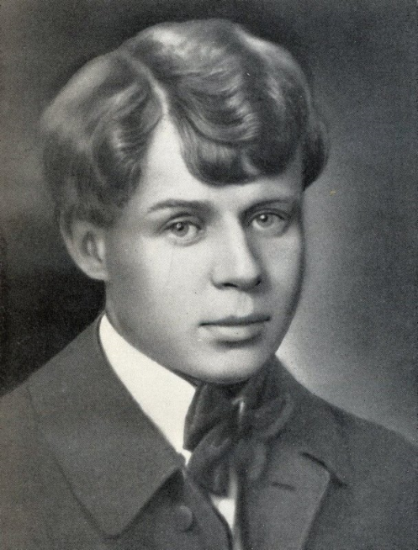
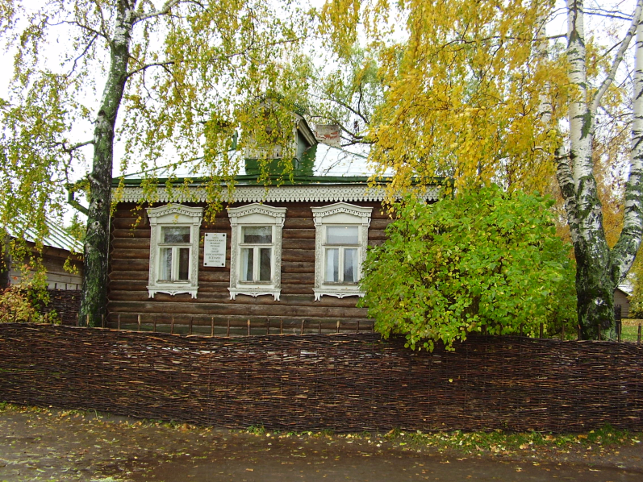
3 октября – 120 лет со дня рождения русского поэта Сергея Есенина (1895-1925)
Сергей Александрович Есенин (3 октября 1895, село Константиново, Рязанская губерния — 28 декабря 1925, Ленинград[4]) — русский поэт, представитель новокрестьянской поэзии и лирики, а в более позднем периоде творчества — и имажинизма
Дом, в котором родился Сергей Есенин, село Константиново

Slide 21
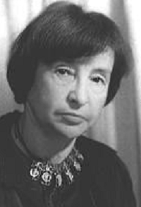
7 октября – 100 лет со дня рождения русской поэтессы Маргариты Алигер (1915 – 1992)
Маргарита Иосифовна Алигер (1915 — 1992) — русская советская поэтесса. Лауреат Сталинской премии второй степени (1943).
С самого начала Великой Отечественной войны Маргарита Алигер работала корреспондентом в центральной газете «Сталинский сокол». По заданиям редакции она выезжала в различные участки фронта, и год провела в блокадном Ленинграде. Ее стихотворения звучали по радио и печатались в газетах. В эти годы Маргарита Алигер написала две свои наиболее известные поэмы: «Твоя победа» и «Зоя».
За поэму «Зоя», написанную в 1942 году, Маргарита Алигер получила в 1943 году Сталинскую премию второй степени и передала ее в Фонд обороны на усиление артиллерийского вооружения Красной Армии.

Slide 22
16 октября – 105 лет со дня рождения русской писательницы Лии Борисовны Гераскиной (1910-2010)
Лия Гераскина работала с шестнадцати лет – преподавала в школе, разносила почту, работала на фабрике игрушек, в редакции газеты.
В 1947 году на сцене красноярского драмтеатра была поставлена первая пьеса Лии Гераскиной — сказка «Хрустальд и Катринка». В дальнейшем писательница актив­но работала в жанре «школьной пьесы» и переехала в Москву. С 1950 года Гераскина — член Союза писателей СССР. Её пьесы ставили Московский, Хабаровский, Новосибирский, Владивостокский ТЮЗы, Московский театр драмы и комедии. Наибольшую популярность полу­чила пьеса «Аттестат зрелости» (1949), экранизированная в 1954 году, с молодым Василием Лановым в главной роли.
В 60-70-е годы Лия Борисовна выступала в различных драматургических жанрах. Так для детского театра она написала пьесу «Джельсомино в стране лжецов» по мотивам сказки Джанни Родари. Тогда же была опубликована её знаменитая сказка «В стране невыученных уроков», по мотивам которой в 1969 году вышел не менее знаменитый мультфильм режиссёра Юрия Прыткова.

Slide 23
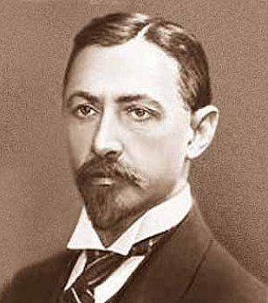
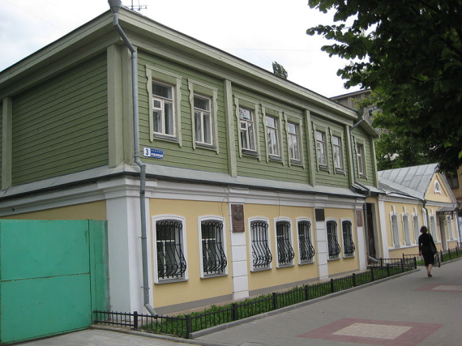
22 октября – 145 лет со дня рождения русского писателя, лауреата Нобелевской премии по литературе (1953) Ивана Алексеевича Бунина (1870-1953).
Иван Алексеевич Бунин (22 октября 1870 года, Воронеж — 8 ноября 1953 года, Париж) — русский писатель и поэт, первый отечественный лауреат Нобелевской премии по литературе (1933).
Бунину дважды (1903 год, 1909 год) присуждалась Пушкинская премия. 1 ноября 1909 года он был избран почётным академиком Санкт-Петербургской академии наук по разряду изящной словесности.
Лауреат Нобелевской премии по литературе в 1933 году за «строгое мастерство, с которым он развивает традиции русской классической прозы».
В эмиграции Бунин написал свои лучшие произведения, такие как: «Митина любовь» (1924), «Солнечный удар» (1925), «Дело корнета Елагина» (1925), и, наконец, «Жизнь Арсеньева» (1927—1929, 1933) и цикл рассказов «Тёмные аллеи» (1938-40). Эти произведения стали новым словом и в бунинском творчестве, и в русской литературе в целом. По словам К. Г. Паустовского, «Жизнь Арсеньева» — это не только вершинное произведение русской литературы, но и «одно из замечательнейших явлений мировой литературы».
Дом, в котором родился Иван Бунин, г. Воронеж

Slide 24
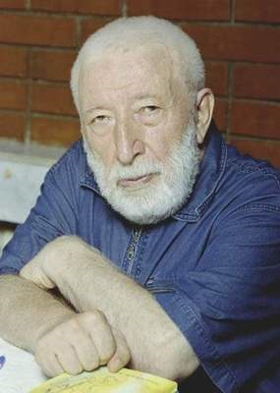
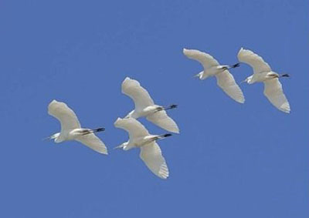
22 октября - Праздник белых журавлей
Праздник белых журавлей — праздник поэзии и памяти павших на полях сражений во всех войнах. Отмечается ежегодно 22 октября по инициативе дагестанского поэта Расула Гамзатова, автора текста знаменитой песни:
Мне кажется порою, что солдаты,
С кровавых не пришедшие полей,
Не в землю нашу полегли когда-то,
А превратились в белых журавлей.
Расул Гамзатович Гамзатов (8 сентября 1923 — 3 ноября 2003) — советский и российский поэт, публицист и политический деятель. Народный поэт Дагестанской АССР (1959). Герой Социалистического Труда (1974). Лауреат Ленинской (1963) и Сталинской премии третьей степени (1952).

Slide 25
23 октября – 95 лет со дня рождения итальянского писателя Джанни Родари (1920-1980)
Сказки Джанни Родари в России любят наверное все — и дети и взрослые. Любят его за жизнерадостность и неисчерпаемую фантазию
В 1970 году писатель получил престижную премию Ханса Кристиана Андерсена, которая помогла ему приобрести всемирную известность.

Slide 26
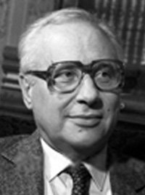
22 октября – 90 лет русскому писателю, кинодраматургу Владимиру Карповичу Железникову (р. 1925).
Железников Владимир Карпович (род. 26 октября 1925, Витебск) — русский детский писатель, кинодраматург, заслуженный деятель искусств Российской Федерации (1995).
Родился в 1925 году в семье пограничника. В 1945 году переехал в Москву. Учился в артиллерийском училище, в юридическом институте. В 1957 году окончил Литературный институт имени М. Горького и стал писателем.
Книги Владимира Карповича Железникова переведены на многие языки мира, они посвящены отношениям между людьми, проблемам взросления, детству, отрочеству. Они стали классикой отечественной детской литературы, входят в школьную программу. Первая его книга — «Разноцветная история» вышла в 1960 году.
За сценарии к картинам «Чудак из `5-Б`» и «Чучело» Железников был дважды удостоен Государственной премии СССР в 1974 и 1986 годах.

Slide 27
26 октября – Международный день школьных библиотек
Международный день школьных библиотек отмечается во всем мире по инициативе ЮНЕСКО каждый четвёртый понедельник октября с 1999 года.
С инициативой проведения Дня школьных библиотек выступили организаторы Международной ассоциации школьных библиотек (IASL) чтобы обратить внимание общественности на особую значимость и уникальное место школьных библиотек в образовании и воспитании детей.
В октябре 2008 года IASL преобразовала День школьных библиотек в Месячник, и первый Месячник школьных библиотек прошёл под девизом «Грамотность и обучение — в вашей школьной библиотеке».

Slide 28
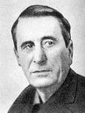
30 октября – 95 лет со дня рождения русского писателя Вячеслава Леонидовича Кондратьева (1920-1993).
Первая повесть Кондратьева «Сашка» увидела свет в 1979 — во многом благодаря активной поддержке Константина Симонова — и стала заметным литературным событием, составила автору имя. Она имела не только большой успех у читателей, ее высоко оценили уже известные тогда писатели фронтового поколения: Виктор Некрасов, Василь Быков, Виктор Астафьев, Григорий Бакланов и другие. Герой этой повести — главная удача автора. Созданный им образ молодого человека из народной гущи, воплотившего лучшие черты своего поколения, который нес в себе и глубину, и сложность и значительность, был подлинным открытием Кондратьева. Пытливый ум и простодушие Сашки, его жизнестойкость и деятельная доброта, скромность и чувство собственного достоинства, его отношение к пленному немцу, в котором он видит не врага, а человека, были чертами, если воспользоваться формулой Достоевского, современного «положительно прекрасного типа».

Slide 29
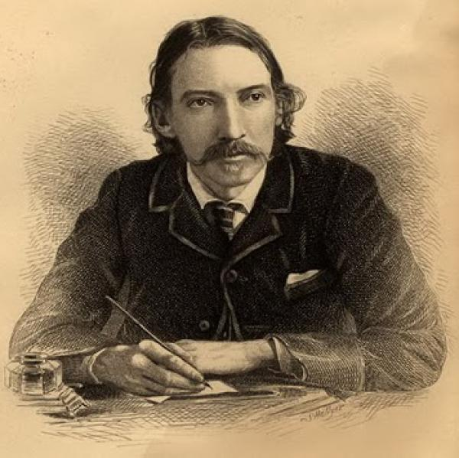
13 ноября – 165 лет со дня рождения английского писателя Роберта Стивенсона (1850 - 1894)
Английский поэт и писатель, шотландского происхождения.
Его самый известный роман «Остров сокровищ» – о благородстве, доброте и дружбе, которые помогают героям счастливо окончить полное опасностей путешествие за сокровищами.

Slide 30
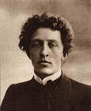
28 ноября – 135 лет со дня рождения русского поэта Александра Александровича Блока (1880-1921).
Раннее творчество Блока носит следы влияния романтической поэзии (Василий Жуковский), чистой лирики (Афанасий Фет и Я. П. Полонский).
Революция 1905 ускорила процесс отхода поэта от ортодоксального символизма. В его стихах и пьесе "Балаганчик" осмеивается декадентская мистика.
Блок обращается к народной мифологии (сб. "Нечаянная радость", 1906), лирической стихией певучести пронизан его цикл "Снежная Москва" (1907).
В патриотической лирике Блока оживает некрасовская традиция. Близкие к славянофильским представления о России (цикл "На поле Куликовом", 1908) Революция 1917 отразилась в крупнейшей послеоктябрьской поэме "Двенадцать" (1918). Стихотворение "Скифы" проникнуто утверждением земной исторической миссии России, обличением пагубности западной цивилизации.
В последние годы жизни Блок ведет большую общественную работу, много сил отдает издательству "Всемирная литература". В 1920 — избран председателем Петроградского отделения Всероссийского союза поэтов.
Однако разочарование в революции и переживания за судьбу Отечества вызывают глубокий творческий кризис, депрессию и преждевременную смерть Блока.

Slide 31
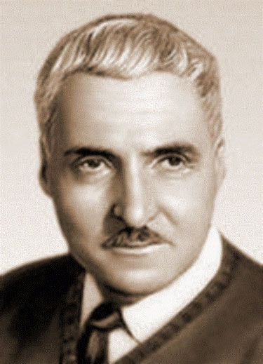
28 ноября – 100 лет со дня рождения русского поэта, писателя Константина (Кирилла) Михайловича Симонова (1915-1979).
Константин (Кирилл) Михайлович Симонов (28 ноября 1915, Петроград — 28 августа 1979, Москва) — русский советский писатель, поэт, общественный деятель. Герой Социалистического Труда (1974). Лауреат Ленинской (1974) и шести Сталинских премий (1942, 1943, 1946, 1947, 1949, 1950).
В честь писателя названы:
Астероид Симонов (2426 Simonov).
Улица Константина Симонова в Москве.
Комфортабельный четырёхпалубный теплоход проекта 302 «Константин Симонов», построен в 1984 году в ГДР.
Не той, что из сказок, не той, что с пелёнок,
Не той, что была по учебникам пройдена,
А той, что пылала в глазах воспалённых,
А той, что рыдала, – запомнил я Родину.
Константин Симонов

Slide 32
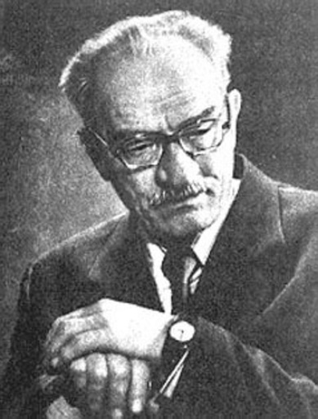
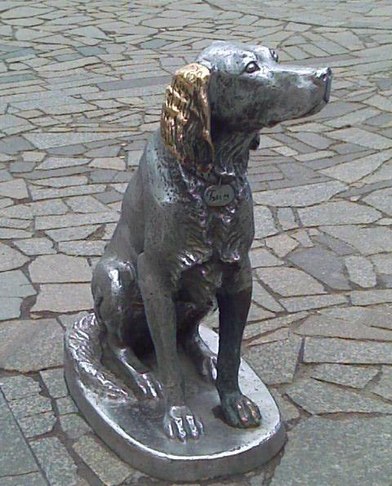
28 ноября – 110 лет со дня рождения русского писателя Гавриила Николаевича Троепольского (1905-1995).
Троепольский Гавриил Николаевич родился в Тамбовской губернии в семье священника, получил основательное домашнее образование.
Учился в сельскохозяйственном училище, которое окончил в 1924.
Работал сельским учителем, затем с 1931 - агрономом.
С 1938 начал печататься в газетах и журналах.
Самым известным произведением писателя является лирическая повесть "Белый Бим Черное ухо", написанная в 1971. Одноименный фильм пользовался огромным успехом в стране.
Памятник Белому Биму Чёрное ухо установлен в Воронеже на площади перед Воронежским театром кукол «Шут» в 1998 году.

Slide 33
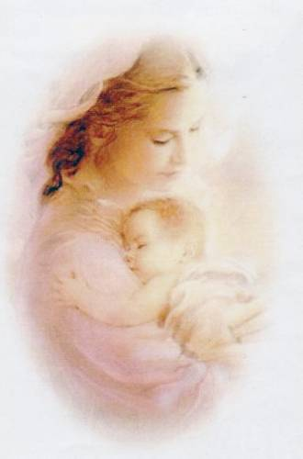
29 ноября - День матери
Мамина улыбка согревает нас,
Мамина забота так нужна подчас!
Если смотрит строго и вздохнёт украдкой,
Значит, некрасиво пишем мы в тетрадках.
Алла Лелехова
День матери в России стали отмечать сравнительно недавно. Как государственный праздник был установлен по Указу от 30.01.1998 года за № 120 Президента Российской Федерации Б.Н. Ельциным. Инициативу выразил Комитет Государственной Думы по делам женщин, семьи и молодежи. С этого момента День матери стал ежегодным праздником. Отмечают его в последнее воскресение ноября. В 2015 году День матери приходится на 29 ноября. Праздник еще очень молод. Но он плотно вошел в нашу жизнь, именно в этот день мы чествуем самого главного человека для каждого из нас – маму.

Slide 34
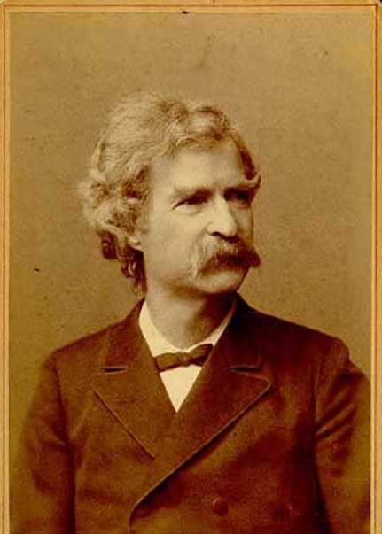
30 ноября – 180 лет со дня рождения американского писателя Марка Твена (н. и. Сэмюэл Ленгхорн Клеменс) (1835-1910).
Марк Твен — американский писатель, журналист и общественный деятель. Его творчество охватывает множество жанров — юмор, сатиру, философскую фантастику, публицистику и другие, и во всех этих жанрах он неизменно занимает позицию гуманиста и демократа.
Уильям Фолкнер писал, что Марк Твен был «первым по-настоящему американским писателем, и все мы с тех пор — его наследники», а Эрнест Хемингуэй писал, что вся современная американская литература вышла из одной книги Марка Твена, которая называется «Приключения Гекльберри Финна».
Из русских писателей о Марке Твене особенно тепло отзывались Максим Горький и Александр Куприн.

Slide 35
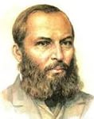
5 декабря – 195 лет со дня рождения русского поэта Афанасия Афанасьевича Фета (н.ф. Шеншин) (1820-1892).
Будучи одним из самых утончённых лириков, Фет поражал современников тем, что это не мешало ему одновременно быть чрезвычайно деловитым, предприимчивым и успешным помещиком.
Фет — представитель так называемой чистой поэзии. В связи с этим на протяжении всей жизни он спорил с Н. А. Некрасовым — представителем социальной поэзии.
Особенностью поэтики Фета является то, что разговор о самом важном ограничивается прозрачным намёком. Самый яркий пример — стихотворение «Шёпот, робкое дыханье…»
В этом стихотворении нет ни одного глагола, однако статичное описание пространства передаёт само движение времени.
Известная фраза-палиндром, написанная Фетом и вошедшая в «Приключения Буратино» А. Н. Толстого — «А роза упала на лапу Азора».

Slide 36
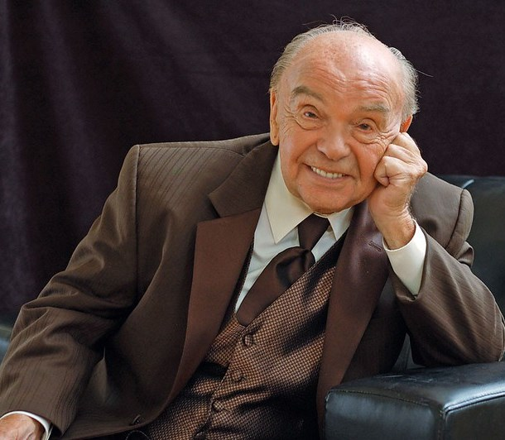
12 декабря – 90 лет со дня рождения композитора, народного артиста РСФСР, лауреата премии «Национальная гордость России» (2003) Владимира Яковлевича Шаинского (р. 1925).
Владимир Яковлевич Шаинский (р. 12 декабря 1925, Киев) — советский и российский композитор. Народный артист РСФСР (1986). Лауреат Государственной премии СССР (1981). Известен как автор нескольких десятков песен для детей, в том числе музыки для мультфильмов, среди которых, например, фильмы про Чебурашку и Крокодила Гену.
В советской и русской детской музыке Шаинский занял лидирующее место, его музыка по своей роли в формировании и развитии личности ребёнка может быть сравнима с поэзией С. Я. Маршака.
Владимир Шаинский — автор десятков мелодий из популярных художественных и мультипликационных фильмов. Среди них кинокартины «Анискин и Фантомас», «И снова Анискин», «Завтрак на траве», «Школьный вальс», «Финист — ясный сокол», «Пока бьют часы», документальный фильм «Шаги истории», мультфильмы «Чебурашка», «Шапокляк», «Катерок», «Крошка Енот», «Трям! Здравствуйте!», музыкальные сказки «2х2 = 4», «Площадь картонных часов» и многие другие.

Slide 37
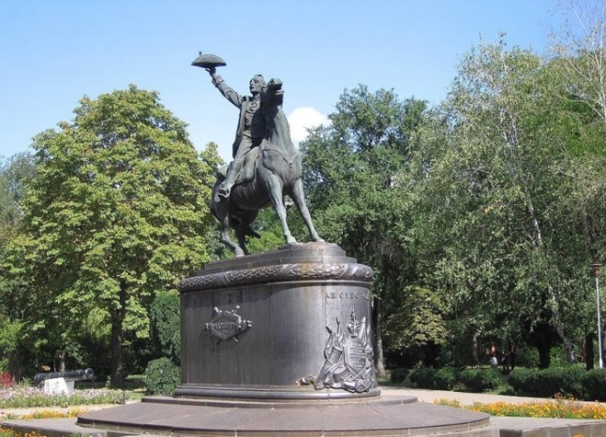
Дни воинской славы России
24 декабря - День взятия турецкой крепости Измаил русскими войсками под командованием А.В. Суворова (1790 год).
Штурм Измаила — осада и штурм в 1790 году турецкой крепости Измаил русскими войсками под командованием генерал-аншефа А. В. Суворова в ходе русско-турецкой войны 1787—1791 годов.
Покорение Измаила имело большое политическое значение. Оно повлияло на дальнейший ход войны и на заключение в 1792 году Ясского мира между Россией и Турцией, который подтвердил присоединение Крыма к России и установил русско-турецкую границу по реке Днестр. Тем самым все северное Причерноморье от Днестра до Кубани было закреплено за Россией.
Победе под Измаилом был посвящен гимн «Гром победы, раздавайся!», считавшийся до 1816 года неофициальным гимном Российской империи.
Памятник Суворову в Измаиле, скульптор – Б. Эдуардс

Slide 38
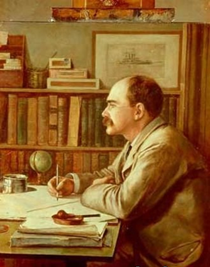
30 декабря – 150 лет со дня рождения английского писателя Редьярда Киплинга (1865 - 1936)
Лучшими произведениями автора считаются «Книга джунглей», а также многочисленные стихотворения.
В 1907 году Киплинг стал первым англичанином, получившим Нобелевскую премию по литературе.

Slide 39
По решению президента РФ В. В. Путина
2016 год объявлен Годом особо охраняемых природных территорий
2016 год объявлен перекрестным Годом Греции в России и Годом России в Греции.
2016 год объявлен перекрестным Годом туризма между Россией и Турцией.

Slide 40
2016 год – Год образования в СНГ
10 октября 2014 года в городе Минске Совет глав государств принял решение об объявлении 2016 года Годом образования в Содружестве Независимых Государств.

Slide 41
Книги-юбиляры 2016:
235 лет Фонвизин Д. И. «Недоросль» (1781)
185 лет Гоголь Н. В. «Вечера на хуторе близ Диканьки» (1831), Грибоедов А. С. «Горе от ума» (1831)
180 лет Гоголь Н. В. «Ревизор» (1836), Пушки А. С. «Капитанская дочка» (1836)
135 лет Лесков Н. С. «Левша (Сказ о тульском косом Левше и о стальной блохе)» (1881)
70 лет Полевой Б. Н. «Повесть о настоящем человеке» (1946)

Slide 42
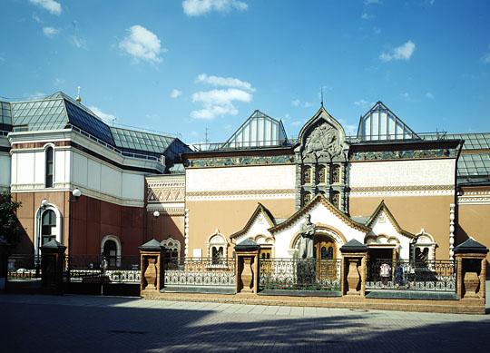
2016 год – 160 лет Государственной Третьяковской Галерее (1856)
Годом основания Третьяковской галереи принято считать 1856 год. Именно тогда Павел Михайлович приобрел две первые картины русских художников «Искушение» Н.Г. Шильдера и «Стычка с финляндскими контрабандистами» В.Г. Худякова. Ранее в 1854–1855 годах П.М. Третьяков купил 11 графических листов и 9 картин старых голландских мастеров. В конце 1850-х годов в его собрании появляются полотна «Сбор вишен» И.И. Соколова, «Разносчик» В.И. Якоби, «Вид в окрестностях Ораниенбаума» А.К. Саврасова, «Больной музыкант» М.П. Клодта. Вероятно, уже тогда Третьяков замыслил создать музей, где будет представлена национальная русская школа живописи.

Slide 43
2016 год – 70 лет ЮНЕСКО – Организации объединенных наций по вопросам образования, науки и культуры (1946).
ЮНЕСКО - межправительственная организация, специализированное учреждение ООН. Существует с 1946 с целью содействия миру и международной безопасности путём развития сотрудничества между государствами в области просвещения, науки и культуры. Объединяет 186 стран (1998). Штаб-квартира находится в Париже.
В списке Всемирного наследия ЮНЕ́СКО в Российской Федерации значится 26 наименований (на 2014 год), это составляет 2,6 % от общего числа (1007 на 2014 год). 16 объектов включены в список по культурным критериям, причём 6 из них признаны шедевром человеческого гения (критерий i), и 10 объектов включено по природным критериям, причём 4 из них признаны природными феноменами исключительной красоты и эстетической важности .
Кроме этого, по состоянию на 2014 год, 24 объекта на территории России находятся в числе кандидатов на включение в список всемирного наследия[1]. Союз Советских Социалистических Республик, правопреемницей которого является Россия, ратифицировал Конвенцию об охране всемирного культурного и природного наследия 12 октября 1988 года[2]. Первые объекты, находящиеся на территории России, были занесены в список в 1990 году на 14-й сессии Комитета всемирного наследия ЮНЕСКО.

Slide 44
2016 год – 70 лет ЮНИСЕФ – Детский фонд ООН (1946)
Фонд под наименованием Международный чрезвычайный детский фонд ООН был создан 11 декабря 1946 года по решению Генеральной Ассамблеи ООН в качестве чрезвычайной организации для оказания помощи детям, пострадавшим в ходе Второй мировой войны. Предполагалось, что фонд будет временным, однако в 1953 году ООН расширила круг деятельности организации и продлила срок её полномочий на неопределённое время. Фонд получил свое нынешнее наименование с сохранением первоначальной аббревиатуры UNICEF. Штаб-квартира организации расположена в Нью-Йорке.
В 1965 году Детский фонд ООН получил Нобелевскую премию мира.
Под эгидой ЮНИСЕФ проходила программа «год ребёнка» в 1989 году.
Детский фонд ООН не разделяет помощь матери и ребёнку. Основные цели Детского фонда ООН
сокращение смертности детей до 5 лет на 1/3;
сокращение на 50 % смертности матерей;
дать начальное образование 80 % детей.
В достижении этих и других целей ЮНИСЕФ помогают более 180 послов доброй воли.

Slide 45
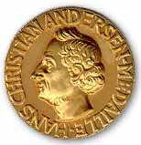
2016 год – 60 лет Международной премии Х. К. Андерсена (1956)
Организована в 1956 году Международным советом по детской и юношеской литературе ЮНЕСКО. Присуждается один раз в два года. Премия вручается 2 апреля - в день рождения Ханса Кристиана Андерсена. По инициативе и решением Международного совета в знак глубокого уважения и любви к Х.К. Андерсену, в 1967 г. день 2 апреля был объявлен Международным днем детской книги. Ежегодно одна из национальных секций IBBY является организатором этого праздника.
Для «детских» авторов эта премия – наиболее престижная международная награда, её часто называют «Малой Нобелевской премией». Награда присуждается только здравствующим писателям и художникам.
Идея учредить премию принадлежит Елле Лепман (1891-1970) – культурному деятелю в области мировой детской литературы. Известна фраза Е. Лепман: «Дайте нашим детям книги, и вы дадите им крылья».

Slide 46
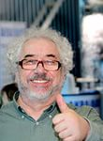
8 января – 70 лет со дня рождения русского поэта, переводчика Михаила Давидовича Яснова (р. 1946).
Литературные награды:
2002 г. Лауреат Почетного диплома Международного Совета по детской и юношеской книге (IBBY) за перевод книги Пьера Грипари «Сказки улицы Брока».
2003 г. Литературная премия им. Мориса Ваксмахера за лучший перевод французской художественной литературы - переводы прозы Гийома Аполлинера «Гниющий чародей. Убиенный поэт» (2002).
2005 г. Премия им. С. Маршака за лучшие детские стихи. Книга «Праздник букваря» (2004).
2006 г. Книги «Проклятые поэты» и «Стихи французских поэтов для детей» удостоены почетных грамот на «Невском книжном форуме».
Книга «Проклятые поэты» (2005) дипломант конкурса Федерального агентства по печати и массовым коммуникациям в рамках 19 Московской Международной книжной ярмарки (ММКЯ) «Книга года» в номинации «Уроки французского».
2007 г. Книга стихов для детей «Детское время» (2007) победитель конкурса «Книга года» в номинации «Вместе с книгой мы растем» и победителем конкурса литературы для детей «Алые паруса» в номинации «Поэзия».
2008 г. Премия «Иллюминатор» за авторскую билингву «Проклятые поэты».
2009 г. Лауреат литературной премии имени К. Чуковского за выдающиеся творческие достижения в отечественной детской поэзии.
2011 г. Литературная премия им. А. П. Чехова «За вклад в русскую литературу».
2012 г. Лауреат премии правительства Российской Федерации в области культуры - книга стихотворений «Детское время».

Slide 47
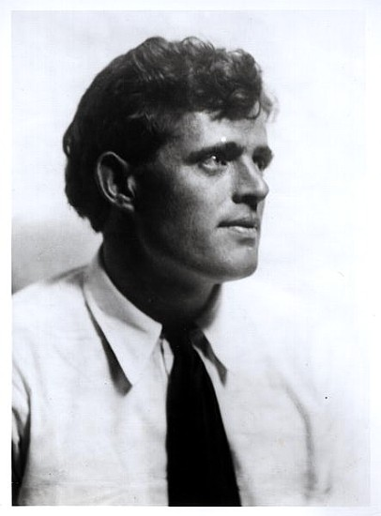
12 января – 140 лет со дня рождения американского писателя Джека Лондона (н. и. Джон Гриффит Чейни) (1876-1916).
Джек Лондон (урождённый Джон Гри́ффит Че́йни; 12 января 1876 — 22 ноября 1916) — американский писатель, социалист, общественный деятель, наиболее известен как автор приключенческих рассказов и романов.
Трудовая жизнь Джека Лондона началась рано: продавец утренних и вечерних газет, мальчик в кегельбане, уборщик в парке, рабочий консервной фабрики. Затем начались морские приключения. Мальчику одолжили 300 долларов, на которые была куплена подержанная шхуна, и вскоре 14-летнего «капитана» прозвали «Принцем устричных пиратов» за незаконную ловлю креветок и крабов у набережной Сан-Франциско. Потом была служба в рыбацком патруле и плавание матросом на промысловой шхуне «Софи Сазерленд» к Японии и в Берингово море.

Slide 48
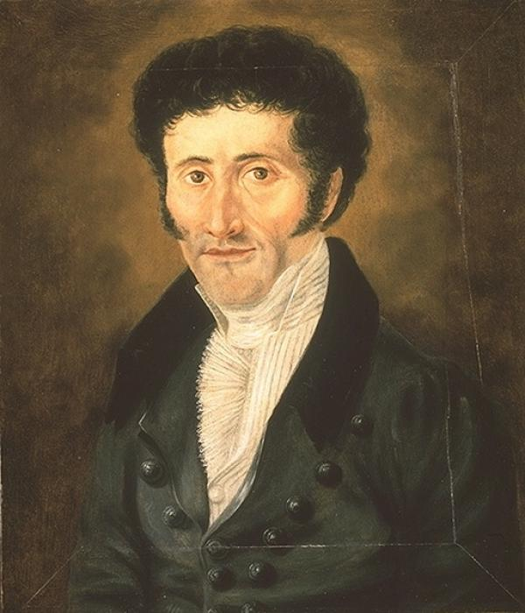
24 января - 240 лет со дня рождения немецкого писателя, композитора, художника Эрнста Теодора Амадея Гофмана (1776-1822)
Гофман изучал юриспруденцию в Кёнигсбергском университете. Блистательно сдав экзамен, в 1800 г. получил место ассесора в Познани, где был радушно принят в обществе как остроумный собеседник, талантливый музыкант и блестящий карикатурист (он с детства проявлял необычайные способности к музыке и живописи).
Гофман периодически работал как дирижёр, композитор и декоратор в театрах Берлина, Бамберга, Лейпцига и Дрездена, писал статьи о музыке для журналов.
Ему принадлежит романтическая опера «Ундина» (1813 г.), симфонии, хоры, камерные сочинения.
В новеллах, повестях «Золотой горшок» (1814 г.), «Крошка Цахес по прозванию Циннобер» (1819 г.), романе «Эликсир дьявола» (1816 г.) мир представлен словно видимый в двух планах: реальном и фантастическом, причём фантастический постоянно вторгается в реальный (феи пьют кофе, колдуньи торгуют пирожками ).

Slide 49
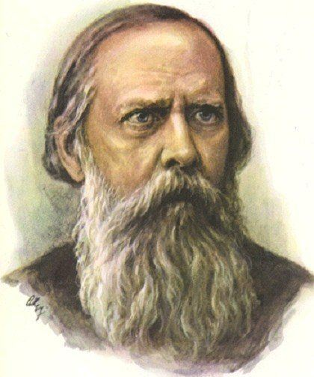
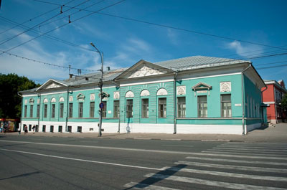
27 января – 190 лет со дня рождения русского писателя, публициста, критика Михаила Евграфовича Салтыкова-Щедрина (н. ф. Салтыков) (1826-1889).
Именно в Рязанский период жизни Салтыков-Щедрин впервые получил официальное признание как писатель. Будучи вице-губернатором, а позднее управляющим Рязанской казенной палатой, он уделял внимание просвещению населения: занимался изданием газеты «Рязанские губернские ведомости», был попечителем местной библиотеки. Между прочим, именно Салтыков-Щедрин был инициатором строительства театра в Рязани.
В Рязани имя русского писателя Михаила Евграфовича Салтыкова-Щедрина носят улица и библиотека, а недавно поставлен памятник. В историю Рязанской губернии писатель-сатирик вошел как видный политический деятель.
Филиал библиотеки имени Горького (дом №42/24 по улице Ленина) принято называть домом Салтыкова-Щедрина, что не совсем верно

Slide 50
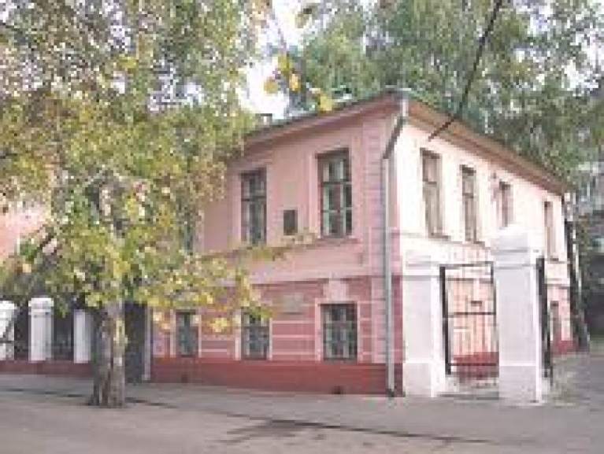
5 февраля – 180 лет со дня рождения русского литературного критика, публициста Николая Александровича Добролюбова (1836-1861).
Родился 5 февраля 1836 г. в Нижнем Новгороде в семье священника. Учился в духовной семинарии (1848—1853 гг.). В 1857 г. окончил Главный педагогический институт в Петербурге.
Ещё будучи студентом, организовал нелегальный кружок, выпускал рукописную газету «Слухи», возглавлял студенческие выступления против правительства.
В 1859— 1860 гг. появились литературно-критические статьи «Что такое обломовщина?» (о романе И. А. Гончарова «Обломов»), «Тёмное царство» и «Луч света в тёмном царстве» (о пьесе А. Н. Островского «Гроза»), «Когда же придёт настоящий день?» (о романе И. С. Тургенева «Накануне»). В этих статьях Добролюбов использует выработанный им метод «реальной критики»: «…толковать о явлениях самой жизни на основании литературного произведения, не навязывая, впрочем, автору никаких заранее сочинённых идей и задач».
Музей Н.А. Добролюбова, Нижний Новгород

Slide 51
8 февраля – День юного героя антифашиста
8 февраля в Российской Федерации и ряде зарубежных стран отмечают День юного героя-антифашиста. Этот день отмечается ежегодно с 1964 года. Почему?
Пятнадцатилетнего Даниэля Фери убили 8 февраля 1962 г. во время антифашистской демонстрации трудящихся в г. Париже
А Фадыл Джамаль погиб ровно через год от пыток в иракской тюрьме.
9 февраля 1943 года в Краснодоне были расстреляны фашистами
молодогвардейцы: Олег Кошевой, Любовь Шевцова, Дмитрий Огурцов,
Виктор Субботин. Семен Остапенко.
8 февраля 1943 год, во Франции, в Бефоне, были расстреляны пять лицеистов, боровшихся против фашизма на территории Франции....
Видите, казалось бы, совпадения, и может быть, случайные, но они существуют, дополняя этот день исторической ответственностью.
День 8 февраля стал Днем памяти юных героев-антифашистов.

Slide 52
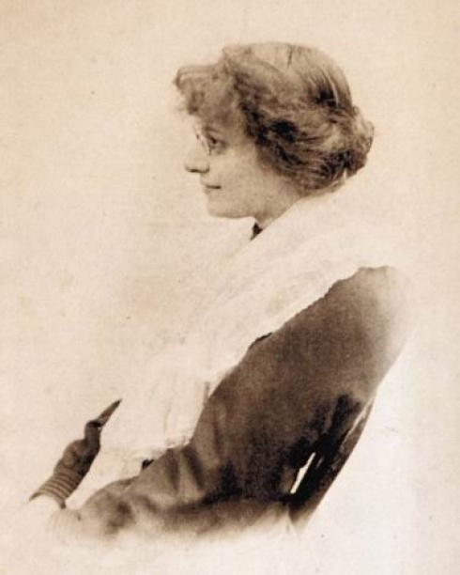
13 февраля – 135 лет со дня рождения английской писательницы Элинор Фарджон (1881 - 1965)
В 1956 году по решению Международного совета по детской и юношеской литературе ЮНЕСКО Элинор Фарджон стала первым лауреатом премии имени Ганса Христиана Андерсена.
Эту награду неофициально называют детской Нобелевской премией.

Slide 53
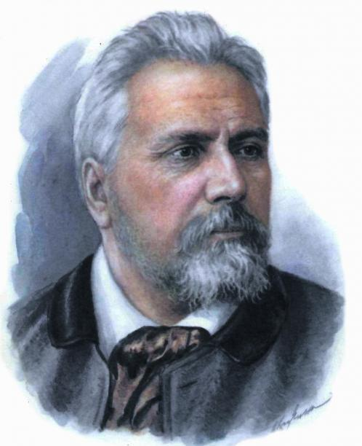
16 февраля – 185 лет со дня рождения русского писателя Николая Семёновича Лескова (1831-1895).
Л. Н. Толстой говорил о Лескове как о «самом русском из наших писателей», А. П. Чехов считал его, наряду с И. Тургеневым, одним из главных своих учителей.
Многие исследователи отмечали особое знание Лесковым русского разговорного языка и виртуозное использование этих знаний.
«Как художник слова Н. С. Лесков вполне достоин встать рядом с такими творцами литературы русской, каковы Л. Толстой, Гоголь, Тургенев, Гончаров. Талант Лескова силою и красотой своей немногим уступает таланту любого из названных творцов священного писания о русской земле, а широтою охвата явлений жизни, глубиною понимания бытовых загадок её, тонким знанием великорусского языка он нередко превышает названных предшественников и соратников своих.»
Максим Горький

Slide 54
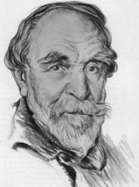
17 февраля - 160 лет со дня рождения французского писателя Жозефа РОНИ (старшего) (н. и. Жозеф-Анри Бёкс) (1856-1940)
Автор приключенческой прозы, романов о доисторическом прошлом, один из родоначальников жанра научной фантастики.
С 1887 по 1909 год писал вместе с младшим братом, который потом взял псевдоним Рони-младший.
Награждён орденом Почётного легиона (1897). Член Гонкуровской академии, с 1926 её президент. Книги Рони переиздаются до нынешнего дня на многих языках, множатся исследования его романов в контексте открытий и страхов эпохи. С 1980 во Франции вручается премия Жозефа Рони-старшего за лучшее произведение в жанре научной фантастики по двум номинациям — роман и новелла.

Slide 55
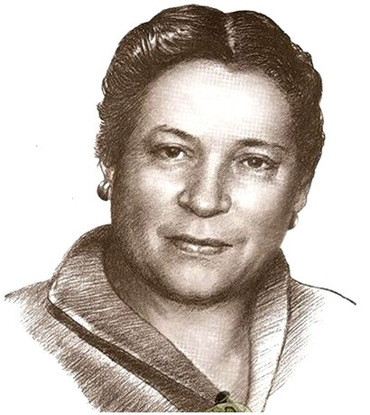
17 февраля – 110 лет со дня рождения русской поэтессы Агнии Львовны Барто (1906-1981)
Агния Львовна Барто (17 февраля 1906, Москва — 1 апреля 1981, Москва) — русская советская детская поэтесса, писательница, киносценаристка, радиоведущая.
Лауреат Сталинской премии второй степени (1950) и Ленинской премии (1972).
Имя Агнии Барто присвоено малой планете (2279) Барто, расположенной между орбитами Марса и Юпитера, а также одному из кратеров на Венере.
Писательница награждена Орденом Улыбки.
Детские стихи Агнии Барто вырастили не одно поколение малышей, её смело можно назвать народной писательницей. Стихотворные фразы превратились в поговорки, детские образы легко перекочевали во взрослую жизнь, стали чем-то очень родным и близким для каждого из нас.

Slide 56
21 февраля - Международный день родного языка
Международный день родного языка был провозглашен Генеральной конференцией ЮНЕСКО в ноябре 1999 года и отмечается каждый год с февраля 2000 года для содействия языковому и культурному разнообразию и многоязычию.
Эта дата была выбрана в знак памяти событий 21 февраля 1952 года, когда в Дакке, столице нынешней Бангладеш, от пуль полицейских погибли студенты — участники демонстрации в защиту своего родного языка бенгали, который они требовали признать одним из государственных языков страны.
Язык является наиболее мощным инструментом сохранения и развития нашего культурного наследия в его материальных и нематериальных формах. Любая деятельность по содействию распространению родного языка поможет не только лингвистическому разнообразию и многоязычию, но и более полному пониманию языковых и культурных традиций во всем мире, а также солидарности на основе понимания, терпимости и диалога.

Slide 57
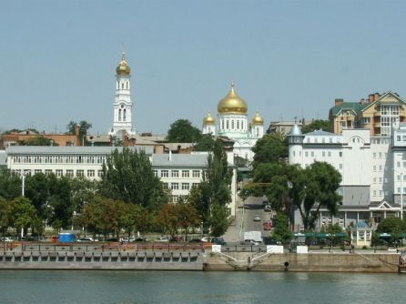
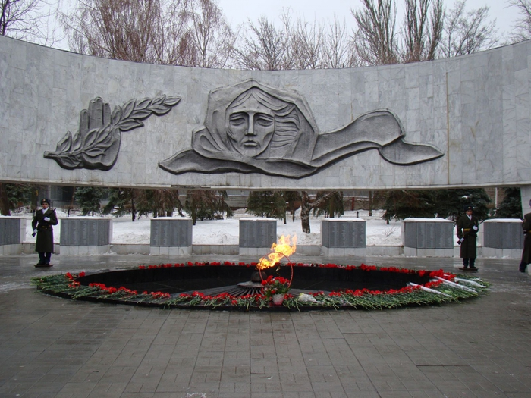
Краеведческие памятные даты
14 февраля - День освобождения Ростова-на-Дону от немецко-фашистских захватчиков (1943)

Slide 58
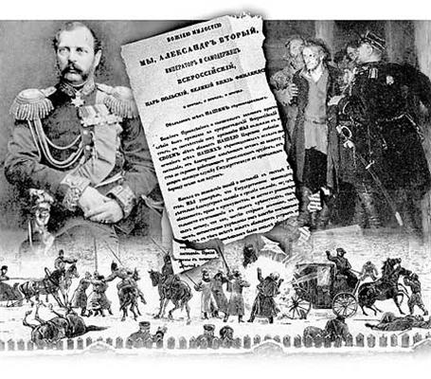
3 марта - 155 лет отмены крепостного права в России
19 февраля (3 марта) 1861 года император Александр II подписал Манифест «О Всемилостивейшем даровании крепостным людям прав состояния свободных сельских обывателей» и Положение о крестьянах, выходящих из крепостной зависимости, состоявшие из 17-и законодательных актов.
Крестьянская реформа в России (в просторечии отмена крепостного права) — начатая в 1861 году реформа, упразднившая крепостное право в Российской империи. Явилась первой по времени и наиболее значимой из «великих реформ» императора Александра II; возвещалась Манифестом об отмене крепостного права от 19 февраля (3 марта) 1861 год.

Slide 59
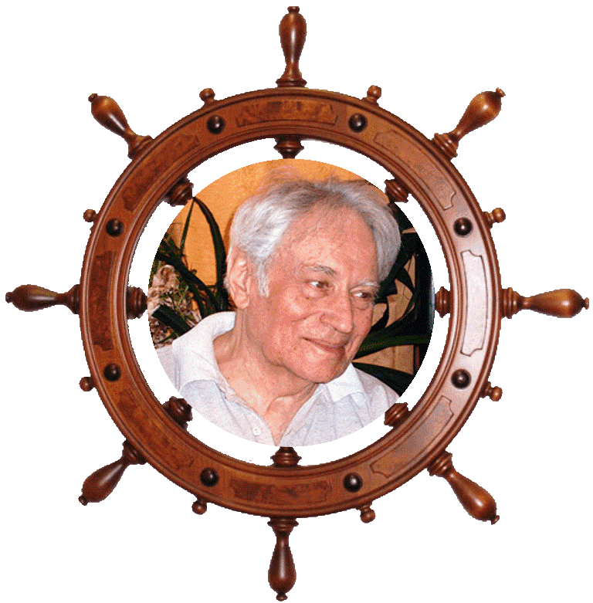
12 апреля– 85 лет со дня рождения русского писателя Виталия Титовича Коржикова (1931-2007).
Виталий Коржиков — поэт, детский писатель, моряк и настоящий мужчина. Каждая строчка его стихов проверена честной и чистой жизнью.
В конце сороковых прошлого века Коржиков стал студентом Московского государственного педагогического института им. В. И. Ленина, по распределению в 1953 г. уехал учительствовать на Сахалин, потом во Владивосток. «За окнами школы проплывали корабли». И Коржиков сменил портфель учителя на бушлат моряка.
У Виталия Коржикова много книг, но самая известная и любимая многими поколениями детей, пожалуй, «Мореплавания Солнышкина»- книга, родившаяся из веселых морских историй, которые писатель рассказывал двум своим сыновьям. Алексей Солнышкин - главный герой книг, объединенных общим названием «Мореплавания Солнышкина» («Веселое мореплавание Солнышкина», «Солнышкин плывет в Антарктиду», «Ледовое приключение», «Плавали - знаем» и др.). Старший сын, Андрей Коржиков, стал хирургом, спасшим сотни жизней. Как и отец, он пишет стихи и сказки, и так же, как у Виталия Коржикова, они наполнены добротой, светом и верой в людей.

Slide 60
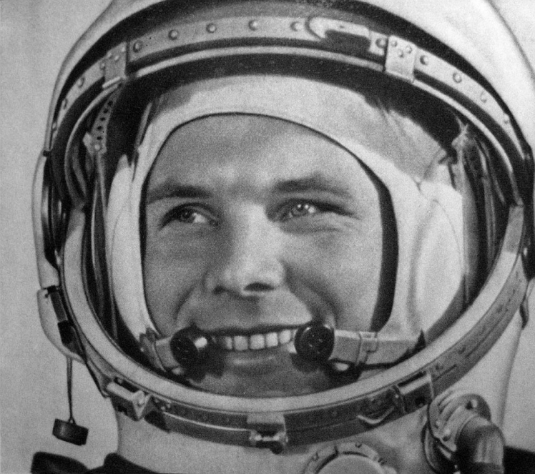
12 апреля 2016 года – 55 лет со дня первого полета человека в космос. Юрий Гагарин навсегда вписал свое имя в историю космонавтики
Notes:
Диаметр 3476 км
Масса Луны в 81 раз меньше массы Земли.
Среднее расстояние до Земли 384400 км
Температура поверхности от –170 лунной ночью до +160 лунным днем, но лунный грунт плохо проводит тепло и поэтому уже на глубине около 10 см эти колебания выравниваются.
Сутки длятся 708 часов
Последняя экспедиция на Луне побывала в 1972 году.
Метеориты перестали бомбордировать Луну примерно 4 миллиарда лет назад.
Луна движется по орбите против часовой стрелки со скоростью 1 км/сек
Луна сама не светится, а лишь отражает солнечные лучи.
Лунные моря носят такие названия (Ясности, Нежности и пр.) поскольку люди считали, что Луна управляет погодой и чувствами.
Земля всегда видна над Лунным горизонтом.
Луна в 400 раз меньше Солнца, но примерно в 400 раз ближе к Земле. Поэтому видимые размеры Солнца и Луны примерно одинаковы.
На южном полюсе Луны мог сохраниться лед.

Slide 61
15 апреля– 130 лет со дня рождения русского поэта Николая Степановича Гумилева (1886-1921).
Николай Степанович Гумилев - русский поэт Серебряного века, создатель школы акмеизма, переводчик, литературный критик, офицер.
Весной 1913 года в качестве начальника экспедиции от Академии Наук Н.С. Гумилев уезжает на полгода в Африку.
В начале Первой мировой войны Николай Гумилев выступает добровольцем в уланский полк и заслуживает за храбрость два Георгиевских креста.
3 августа 1921 года Николай Гумилёв был арестован по подозрению в участии в заговоре «Петроградской боевой организации В. Н. Таганцева» и вскоре поэт был расстрелян.
«Лишь небу ведомы пределы наших сил,
Потомством взвесится, кто сколько утаил.»
Н.С. Гумилев

Slide 62
15 апреля – 90 лет со дня рождения русской поэтессы Эммы Эфраимовны Мошковской (1926-1981).
Эмма Эфраимовна Мошковская (1926-1981) — российская детская писательница и поэтесса. Родилась в Москве.
В 1954 году окончила музыкально-педагогическое училище имени Гнесиных по классу вокала. Работала в Архангельской филармонии, затем - в Московской консерватории.
В 1961 г. опубликовала свои первые стихи в журналах «Мурзилка», «Пионер», «Вожатый». Ее произведения получили положительные отзывы от С. Я. Маршака и К. И. Чуковского.
В 1967 году Эмма Мошковская стала членом Союза писателей. Помимо стихов она писала прозу, сказки, занималась переводами.
Песни на стихи Мошковской до сих пор можно услышать в исполнении «звезд» отечественной поп- и рок-музыки.

Slide 63
16 апреля– 100 лет со дня рождения русского писателя, критика, литературоведа, библиографа Евгения Павловича Брандиса (1916-1985).
Брандис, Евгений Павлович (1916—1985) — прозаик, литературовед, критик, библиограф; один из ведущих специалистов в области классической и современной зарубежной литературы (статьи, посвященные творчеству Ч. Дикенса, Ф. Рабле, Т. Шторма, А. Дюма, Ф. Дюрренмата и др.), историк и теоретик детской литературы и научной фантастики; ведущий мировой авторитет по творчеству Ж. Верна. Родился в Москве. Окончил филологический фак-т ЛГУ (1939) и там же защитил диссертацию; кандидат филолологических наук. Работал в Государственной публичной библиотеке им. М. Е. Салтыкова-Щедрина в СПб (в этом городе автор провел большую часть своей жизни). Почетный чл. Жюльверновского общества (Франция). Печататься начал с 1939 г. Член Союза писателей.
Один из основоположников отечественного фантастоведения, Брандис опубликовал более десятка книг, около сотни статей и очерков, посвященных истории и проблемам мировой научной фантастики, а также творчеству отдельных авторов. Среди последних прежде всего выделяются работы, относящиеся к жизни и творчеству Жюля Верна, а также монография, исследующая творчество классика советской научной фантастики И. А. Ефремова — "Через горы времени" (1963; — в соавторстве с В. Дмитревским).

Slide 64
19 апреля– 80 лет со дня рождения русского поэта, прозаика, переводчика Юрия Наумовича Кушака (р. 1936).
КУШАК Юрий Наумович родился в Москве. Учился в Литературном институте им. А.М. Горького. Печататься начал в 1956. Автор книг, переводов и пьес для детей: «Плывет кораблик в гости» (1986), «Приглашение на уху», «Игра в солдатики», «Почтовая история», «Муравьиный фонарщик», «Колбаска, Боцман и другие» (пьеса получила приз Международного фестиваля в Лионе, Франция).
Был удостоен диплома им. Х.К. Андерсена за книгу «Дом друзей».
По инициативе и при участии Юрия Кушака издана книга «Дети рисуют мир».
Первый переводчик стихов Мусы Джалиля для детей.

Slide 65
15 мая - 160 лет со дня рождения американского писателя, сказочника Лаймена Фрэнка Баума (1856-1919)
Название волшебной страны ОЗ, согласно семейной легенде Баумов, родилось случайно. Майским вечером 1898 года Баум рассказывал своим и соседским детям очередную сказку, сочиняя ее на ходу. Кто-то спросил, где все это происходит. Баум обвел взглядом комнату, посмотрел на домашнюю картотеку с ящиками A-N и O-Z и сказал: "В Стране Оз".
В США начало ХХ века ознаменовалось «бумом Баума» – его книгу решено было экранизировать, причем, Фрэнк лично участвовал не только в написании сценария, но и постановке фильма. Всего при жизни писателя было снять 6 фильмов по его «саге». Кроме того, с 1902 по 1911 годы мюзикл по этой книге был поставлен на Бродвее 293 раза!

Slide 66
15 мая – 125 лет со дня рождения русского писателя, драматурга Михаила Афанасьевича Булгакова (1891-1940).
Михаил Афанасьевич Булгаков (15 мая 1891, Киев, Российская империя — 10 марта 1940, Москва, СССР) — русский писатель, драматург, театральный режиссёр и актёр. Автор повестей и рассказов, множества фельетонов, пьес, инсценировок, киносценариев, оперных либретто.
Государственный музей М. А. Булгакова в Москве — первый и единственный в Российской Федерации официальный музей, посвященный жизни и творчеству Михаила Афанасьевича Булгакова.
Музей М. А. Булгакова расположен в квартире № 50, в которой частично происходило действие романа М. А. Булгакова «Мастер и Маргарита» и проходил Бал у Сатаны (Большая Садовая, 302 бис., пятый этаж, кв. 50). Название седьмой главы «Мастера и Маргариты» — «Нехорошая квартира».

Slide 67
11 июня – 205 лет со дня рождения русского писателя, литературного критика, публициста Виссариона Григорьевича Белинского (1811-1848).
Кроме ежегодных обозрений текущей литературы, в которых взгляды Белинского высказывались с особенной полнотой и последовательностью, кроме статей о театре и массы библиографических и политических заметок, Белинский поместил в «Отечественных Записках» 1840—1846 годов статьи о Державине, Лермонтове, Майкове, Полежаеве, Марлинском, о русской народной поэзии и ряд больших статей, составивших целый том и представляющих, в сущности, историю русской литературы от Ломоносова до смерти Пушкина.
Значение Белинского и его влияние в русской литературе было очень велико. Он не только указал тот путь, по которому должна идти литература, чтобы стать общественной силой, но явился учителем и руководителем молодого поколения писателей, — плеяды 1840-х годов. Как литературный критик Белинский выдвинул и обосновал теорию реализма, на много лет вперед определив пути развития русской литературы. Его статьи-монографии о творчестве А. С. Пушкина, Н. В. Гоголя, А. С. Грибоедова, М. Ю. Лермонтова содержали ряд новых эстетических принципов и положений, ставших ключевыми при оценке литературного произведения, — народность, соответствие действительности, верность характеру героя, современность. Художественная точка зрения всегда сочеталась у него с исторической и социальной.

Slide 68
Экология человека
Обратите внимание на следующие даты:
11 сентября – Всероссийский день трезвости
28 сентября — Международный день глухонемых
9 октября — Всемирный день зрения 10 октября — Всемирный день психического здоровья 15 октября — День белой трости
31 октября — День сурдопереводчика 13 ноября — Международный день слепых 14 ноября — Всемирный день борьбы против диабета 20 ноября — Всемирный день ребенка 1 декабря — Международный день борьбы со СПИДом 3 декабря — Международный день инвалидов

Slide 69
Экология человека
Обратите внимание на следующие даты:
11 февраля – Всемирный день больного
15 февраля — Международный день детей, больных раком 5 марта — Всемирный день борьбы с заболеваниями почек
24 марта — Всемирный день борьбы с туберкулезом 2 апреля — Всемирный день распространения информации об аутизме 7 апреля — Всемирный день здоровья 5 мая — Международный день борьбы за права инвалидов 8 мая — Всемирный день Красного креста и Красного полумесяца
17 мая – Всемирный день памяти жертв СПИДа 31 мая – Всемирный день без табака (День борьбы с курением) 14 июня — Всемирный день донора крови

Slide 70
Спасибо за внимание! Творческих удач!

